Slide 1
Traitement des chaines de caractères et des dates

Slide 2
Rappel du dernier cours

Slide 3
Rappel du dernier cours
Au dernier cours, nous avons parlé du traitement des exceptions.
Tel que nous avons vu, un segment de code peut parfois rencontrer une situation qui empêche la complétion de sa tâche (tenter d’ouvrir un fichier qui n’existe pas, accéder à un index d’un tableau qui n’existe pas, etc.)
Pour gérer ces situations, un mécanisme d’exception peut être mis en place.
Ce mécanisme permet de rattraper l’erreur et d’y apporter une alternative.
Dans le cours d’aujourd’hui, nous parlerons maintenant du traitement des chaines de caractères et des dates.

Slide 4
Traitement des chaines de caractères

Slide 5
Traitement des chaines de caractères
Le type “string” permet de sauvegarder des données sous format de chaine de caractère.
Dans bien des situations, nous voudrons traiter des caractères afin d’y extraire de l’information particulière.
Par exemple
  Extraire une sous-partie d’un texte
  Compter le nombre de mots qui s’y trouve
  Remplacer des caractères pour d’autres
  Etc.
C’est ce que nous verrons dans le cours d’aujourd’hui.

Slide 6
Traitement des chaines de caractères
Dans le cours, nous verrons donc les fonctions suivantes:
  capitalize()
  title()
  upper() / lower()
  replace()
  split()
  count()
  startswith() / endwith()
  Istitle() / Isnumeric() / Isdigit() / Isalnum() / isalpha() / Islower() / Isupper()
  substring

Slide 7
capitalize()

Slide 8
capitalize()
Capitalize() est une fonction qui permet de rendre le premier caractère d’une chaine de caractère en majuscule.
Par exemple:
“bonjour le monde” deviendra “Bonjour le monde”

Slide 9
capitalize()
La syntaxe est la suivante:
chaineDeCaractere = “bonjour le monde”
versionMajuscule = chaineDeCaractere.capitalize()
print(versionMajuscule)

Slide 10
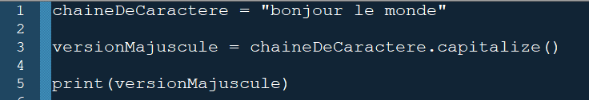
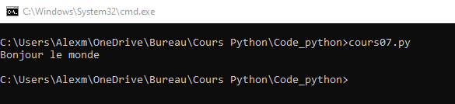
capitalize()
Démonstration

Slide 11
title()

Slide 12
title()
title() est une fonction qui permet de rendre le premier caractère de chaque mot d’une chaine de caractère en majuscule.
Par exemple:
“bonjour le monde” deviendra “Bonjour Le Monde”

Slide 13
title()
La syntaxe est la suivante:
chaineDeCaractere = “bonjour le monde”
versionMajuscule = chaineDeCaractere.title()
print(versionMajuscule)

Slide 14
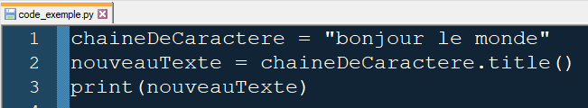
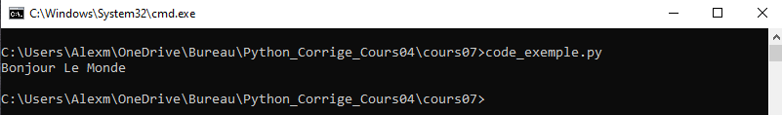
title()
Démonstration

Slide 15
upper()

Slide 16
upper()
upper() est une fonction qui permet de rendre tous les caractères d’une chaine de caractère en majuscule.
Par exemple:
“bonjour le monde” deviendra “BONJOUR LE MONDE”

Slide 17
upper()
La syntaxe est la suivante:
chaineDeCaractere = “bonjour le monde”
versionMajuscule = chaineDeCaractere.upper()
print(versionMajuscule)

Slide 18
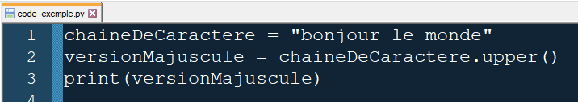

upper()
Démonstration

Slide 19
lower()

Slide 20
lower()
lower() est une fonction qui permet de rendre tous les caractères d’une chaine de caractère en minuscule.
Par exemple:
“BONJOUR LE MONDE” deviendra “bonjour le monde”

Slide 21
lower()
La syntaxe est la suivante:
chaineDeCaractere = “BONJOUR LE MONDE”
versionMinuscule = chaineDeCaractere.lower()
print(versionMinuscule)

Slide 22
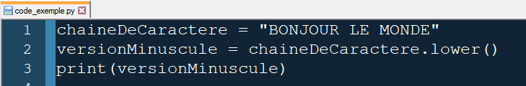

lower()
Démonstration

Slide 23
replace()

Slide 24
replace()
replace() est une fonction qui permet de remplacer les occurrences d’une chaine de texte par une autre chaine de texte.
Par exemple:
Si “bananes” => “poires”
Alors
“J’aime les bananes” devient “J’aime les poires”

Slide 25
replace()
La syntaxe est la suivante:
chaineDeCaractere = “BONJOUR LE MONDE”
nouveauTexte = chaineDeCaractere. replace(<mot original>,<nouveau mot>)
print(nouveauTexte)

Slide 26
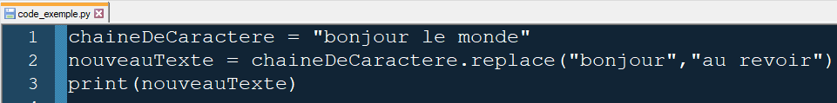
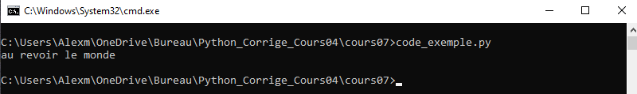
replace()
Démonstration

Slide 27
split()

Slide 28
split()
split() est une fonction qui permet de séparée une chaine de caractère et d’en faire une liste, en se basant sur une chaine servant de séparateur.
Par exemple:
“Bonjour le monde” peut devenir [‘Bonjour’, ‘le’, ‘monde’]

Slide 29
split()
La syntaxe est la suivante:
chaineDeCaractere = “BONJOUR LE MONDE”
nouveauTexte = chaineDeCaractere. replace(<mot original>,<nouveau mot>)
print(nouveauTexte)

Slide 30
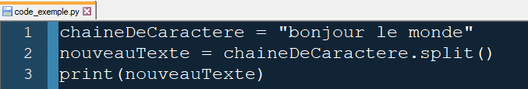
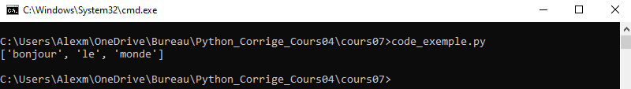
split()
Démonstration (#1)

Slide 31
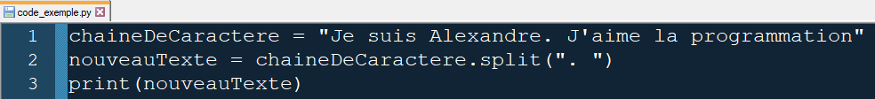
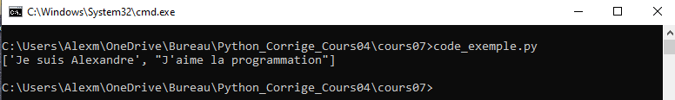
split()
Démonstration (#2)

Slide 32
count()

Slide 33
count()
split() est une fonction qui permet de compter le nombre d’occurrence d’une chaine de caractère dans une autre chaine de caractère.

Slide 34
count()
La syntaxe est la suivante:
chaineDeCaractere = "J'aime la musique à la radio"
reponse = chaineDeCaractere.count("a")
print(reponse)

Slide 35
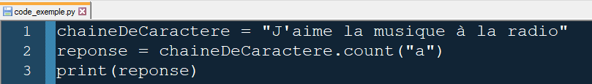
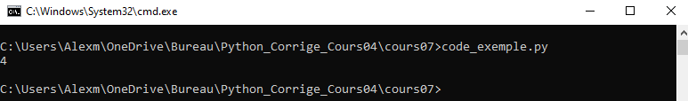
count()
Démonstration (#1)

Slide 36
startswith() / endwith()

Slide 37
startswith() / endwith()
startswith() et endswith() sont des fonctions qui permettent de détecter si une chaine de caractère comment ou termine par une certaine chaine de caractères.

Slide 38
startswith() / endwith()
La syntaxe est la suivante:
chaineDeCaractere = "Bonjour le monde"
reponse = chaineDeCaractere.startswith("Bonjour")
print(reponse)

Slide 39
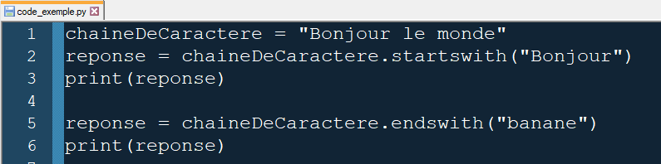
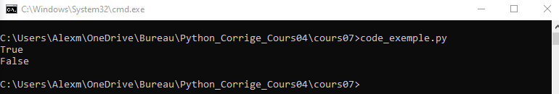
startswith() / endwith()
Démonstration (#1)

Slide 40
startswith() / endwith()
Démonstration (#2)

Slide 41
Validation du format du texte

Slide 42
Validation du format du texte
Plusieurs fonctions permettent de vérifier si une chaine de caractère respecte un certain format.
Ces fonctions sont les suivantes:
  istitle()
  islower()
  isupper()
  isnumeric()
  isalpha()
  isalnum()

Slide 43
Validation du format du texte
La syntaxe est la suivante:
chaineDeCaractere = "Bonjour le monde"
reponse = chaineDeCaractere.<fonction>()
print(reponse)

Slide 44
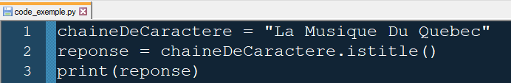
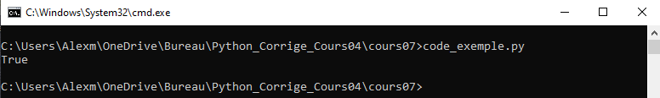
istitle()
istitle() permet de s’assurer que la première de lettre de chaque mot (Et uniquement celles-ci) sont en majuscule
Démonstration

Slide 45
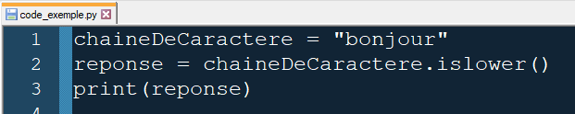
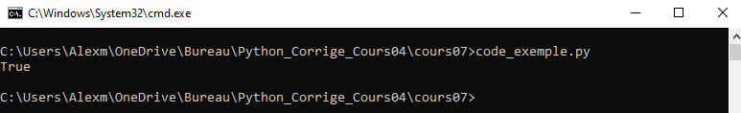
islower()
islower() permet de s’assurer que toutes les lettres sont minuscules
Démonstration

Slide 46
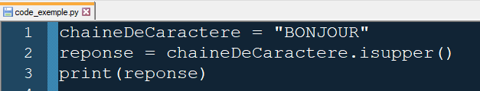
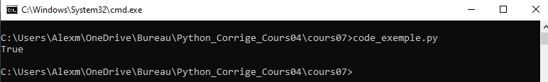
islower()
isupper() permet de s’assurer que toutes les lettres sont majuscules
Démonstration

Slide 47
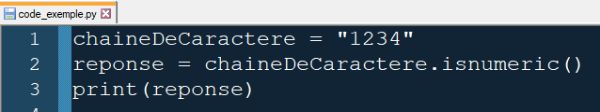

isnumeric()
isnumeric() permet de s’assurer que tous les caractères sont des chiffres
Démonstration

Slide 48
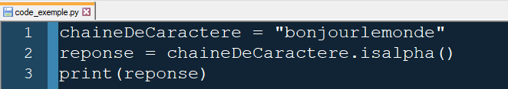
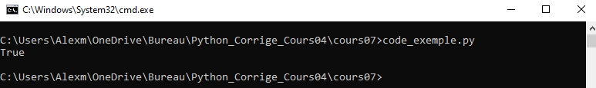
isalpha()
isalpha() permet de s’assurer que tous les caractères sont des lettres.
Démonstration

Slide 49
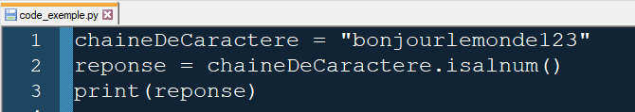
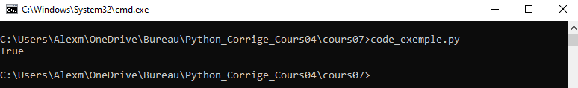
isalnum()
isalnum() permet de s’assurer que tous les caractères sont des lettres ou des chiffres.
Démonstration

Slide 50
substring

Slide 51
substring
Il est possible d’extraire une partie d’une chaine de caractère en utilisant les positions des caractères dans une chaine de caractères.
Les index comment à 0 comme pour un tableau
Il est possible d’utiliser un index à partir du début (0, 1, 2, 3, 4) ou à partir de la fin (-1, -2, -3, etc.)
Si une valeur n’est pas mentionnée, Python prendra pour acquis qu’il s’agit de la première et la dernière lettre.

Slide 52
substring
La syntaxe est la suivante:
chaineDeCaractere = “Bonjour le monde”
reponse = chaineDeCaractere[<position_depart>,<position_arrive>]
print(reponse)

Slide 53
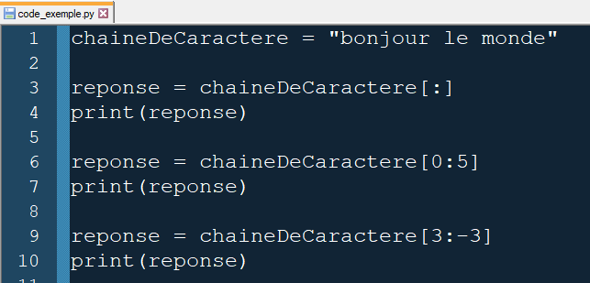

substring
Par exemple

Slide 54
Conclusion
Python offre de nombreuses fonctions pour traiter des chaines de caractères et des dates.
Nous pourrons les utiliser pour divers cas d’utilisation.

Slide 55
Prochain cours

Slide 56
Prochain cours
Au prochain cours, nous verrons comment utiliser Python pour interagir avec le système de fichier de l’ordinateur.

Slide 57

Questions?

Slide 58
Références
https://www.w3schools.com/python/python_ref_string.asp
https://www.tutorialgateway.org/python-substring/#:~:text=%20Python%20Substring%20Example%20%201%20Slicing%20Python,For%20this%2C%20we%20have%20to%20use...%20More%20

